Slide 1

Информатика
10– сынып (қоғамдық-гуманитарлық бағыт)
ІІІ Бөлім. Дизайн теориясы
ІІ тоқсан

Slide 2
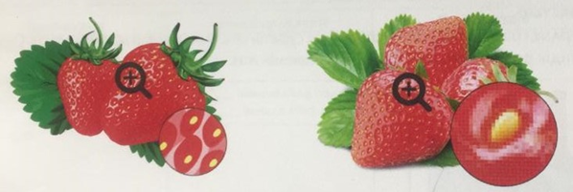
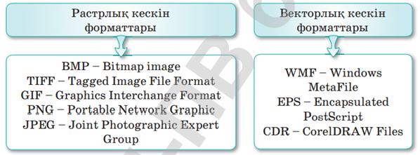
Есімізге түсірейік
Ұсынылған кескіндерде графиканың қандай түрі пайдаланылған?

Slide 3
Сабақ тақырыбы: Веб-бетке арналған графика
Оқу мақсаты:
10.2.1.5. Сурет файл форматтары арасындағы айырамшылықты түсіндіру;
10.2.1.6. Графикалық файлдарды түрлендіру қажеттілігін түсіндіру.
Бағалау критерийлері:
Графикалық файл форматын түрлендірудің қажеттілігін анықтайды;
Файлдың форматтарын өзара түрлендіреді.

Slide 4


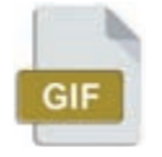
Windows операциялық жүйесі үшін Windows Bitmap форматы қолданылады. Бұл форматтың кеңейтілімі - .BMP. Бұл файл өзінің әмбебаптылығымен ерекшеленеді және Windows қосымшалары үшін стандартты болып саналады. Windows Bitmap кемшілігі – кескінді сығу мүмкіндігі болмағандықтан, файл өлшемінің үлкен болуында.
Түрлі түсті кескіндерді(суреттерді) сақтау үшін JPEG форматы қолданылады. Бұл форматтың кеңейтілімі - .JPG. Ерекшелігі жоғары дәрежелі сығылған ақпараттарды сақтауды қамтамасыз ететіндігінде, бірақ бұл жағдайда кескіндегі ақпараттың сапасы өзгереді.
Интернетте JPEG форматынан басқа GIF форматы қолданылады. Ақпараттың жоғалуына жол бермейтін графикалық форматтың бірі. Мұндай файлдар форматының кеңейтілімі - .GIF.

Slide 5



Полиграфияда сурет сапасына ерекше талаптар қойылады. Бұл облыста арнайы TIFF форматы қолданылады. Бұл файлдың форматы . TIFF кеңейтілімінде болады. Олар жоғары дәрежелі сығуды ғана қамтамасыз етіп қана қоймай, бір файлдың көрінбейтін көмекші қабаттарында қосымша ақпарат сақтауға мүмкіндік береді.
Осы аталған форматтардан басқа растрлық кескіндердің ондаған форматтары бар, олардың кейбіреулері нақты мақсаттарға бағытталған. Көпшілігі белгілі бір қосымшалармен жұмыс істеу үшін құрылған, оларға мысалы,. PSD – Adobe Photoshop қосымшасы үшін немесе .PNT – Painter 5 үшін жасалған форматтар жатады.
WMF (Windows MetaFile) – Windows-тың тағы бір форматы. Векторларды алмастыру буфері арқылы тасымалдау үшін қолданылады. Векторлық графикамен байланысы бар Windows-тың барлық программасына түсінікті формат болып табылады.

Slide 6


ESP(Encapsulated PostScript) – PostScript-тің қарапайым жеңілдетілген түрі. Бір файлда бір парақтан артық өлшем сақтай алмайды және принтер үшін бірнеше орнатуды сақтамайды.
CDR (CorelDraw Document) – CorelDraw программасында құрылған векторлық немесе растрлық жоба файлы. Аталған файл форматы Corel компаниясының жекеменшік программалық өнімдерін қолдану үшін жасалған.

Slide 7
Компьютерлік графика саласында графикалық файлдарды бір форматтан екінші форматқа түрлендіру қажеттілігі мынадай себептердің бірінен туындауы мүмкін:
Қолданушы жұмыс істеп отырған программа файлдың ағымдағы форматын қабылдамауы(форматтардың үйлеспеуі);
Сығу алгоритмін қолдану арқылы файл өлшемін өзгерту;
Суретті өңдеудің белгілі бір амалдарын орындауға мүмкіндік беретін программамен үйлесетін форматқа файлды түрлендіру;
Файлды интернет желісіне жүктеу барысында қойлатын талаптармен сәйкестендіру.

Slide 8
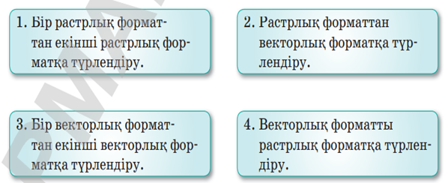
Файлдарды түрлендіру белгілі бір программалар көмегімен жүзеге асырылады. Файлдарды бір форматтан екінші форматқа түрлендірудің төрт түрлі жолы бар.

Slide 9
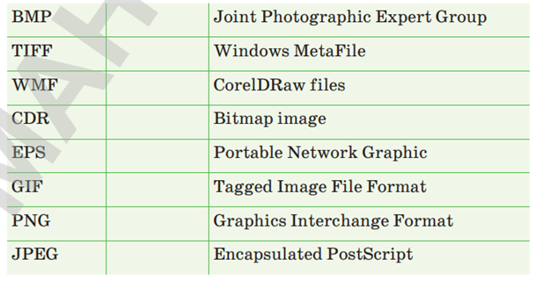
1-тапсырма. Берілген файл форматтарын атауларымен сәйкестендіріңдер.
Дескриптор:
• Файл форматтарын дұрыс сәйкестендірді

Slide 10
Дұрыс жауап нұсқасы

Slide 11
2-тапсырма. Paint графикалық редакторында кескіннің форматтарын өзгерте отырып сақтаңыз. Алынған кескіндердің өлшемін төмендегі кестеге толтырыңыз.
Кескіннің әртүрлі форматтағы өлшемі
JPEG | BMP | GIF | PNG | TIFF
Дескриптор:
Paint графикалық редакторын қолданды;
Кескінге атау беріп, кез келген форматта сақтады;
Пайда болған кескіндердің «өлшемдерін» анықтай отырып, нәтижені кестеге енгізді.

Slide 12
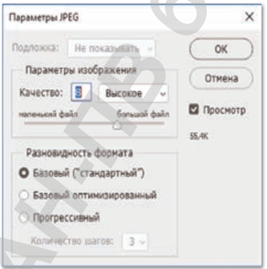
3-тапсырма. Графикалық файл форматын түрлендіру.
Photoshop программасын іске қосыңдар.
*.jpg форматындағы кез келген графикалық файлды Файл →Ашу командасын қолданып, ашып алыңдар.
Ашылған файл форматын *.png форматына түрлендіру үшін Файл→... ретінде сақтау командасын орындаңдар.
Ашылған сұхбат терезеден файлды сақтау орны мен форматын таңдап, Сақтау батырмасын басыңдар.
Енді ашылатын Параметрлер терезесінің бейнесі таңдалған файл форматына байланысты болады. Мұнда бастысы суреттің сапасы. Сапа өрісіндегі мәнді өзгертіңдер, Ок батырмасын басыңдар.
Түрлендірген файлдың өлшемі мен сапасын салыстырыңдар.
Дескриптор:
Photoshop программасын қолданды;
Файлдың форматын *.png форматына түрлендірді;
Сапа өрісіндегі мәнді суреттегідей өзгертті.
Файлдың өлшемі мен сапасын салыстырды

Slide 13
Қорытынды
Графикалық файл форматын түрлендірудің себептерін анықтадық.
Файлдың форматтарын өзара түрлендіру жолдарын меңгердік.

Slide 14
Қосымша ресурс
Жалпы білім беретін мектептің қоғамдық-гуманитарлық бағытының 10-сыныбына арналған оқулық.
Авторлары Г.И. Салғарева, Ж.Б. Базаева, А.С. Маханова.
Алматы қ., «Арман-ПВ» баспасы, 2019 жыл.
14

